Slide 1
Linhagem hematopoiética definitiva
MESÊNQUIMA LATERAL
MESÊNQUIMA MEDIAL
placenta
11
FGF
VEGF
2
12
BMP
migração medial
corrente sanguínea
mesênquima paralateral
indução
indução
hemangioblastos
hemangioblastos
(aorta dorsal)
HSC
HSC
(esplancnopleura paraaórtica,
AGM)
GATA2
AML1
SCL
GATA2
AML1
(fígado fetal)
NOTCH ⬄ JAGGED
NOTCH ⬄ JAGGED*
8
8
11
FGF
Thy1⁺ CD34⁺ | CD10– CD14– CD15– CD16– CD19– CD20– (CD45–)
SHH
9
ENDODERME

Slide 2
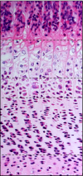
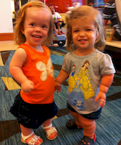
Placa epifisária
FGF
FGF
IHH
10
PTHrP
Wnt
3
1,2
zona proliferativa
zona hipertrófica
PTHrP
zona pré-hipertrófica
osso trabecular
zona de reserva
2
4
12
2
9
3
11
BMP
IHH
Runx2 (CbfaI)
FGF
diferenciação
1
3
2
3
8
3
Notch
2
VEGF
BMP
FGF
Zona | Marcadores
1 | Sox9 NCad Col2a1
2 | Sox9 PTH-rP FGFR3 PtcCol2a1
3 | Runx2 IHH FGFR3 Col2a
4 | Runx2 VEGF Col10a1 MMP13
2
2
3

Slide 3
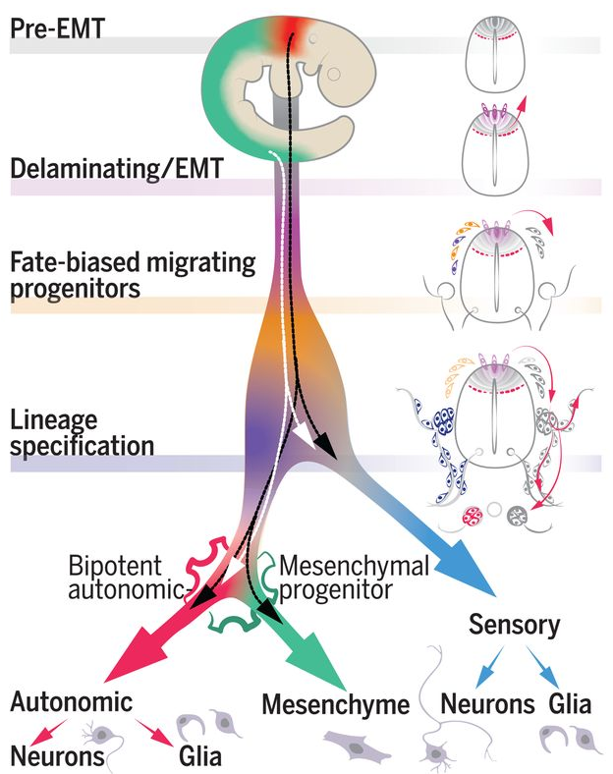
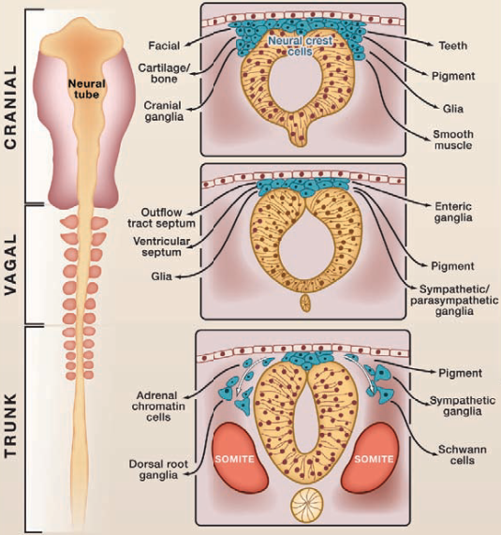
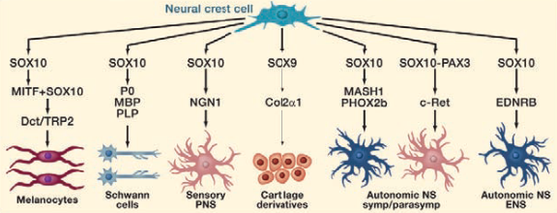
Outros processos de diferenciação celular

Slide 4
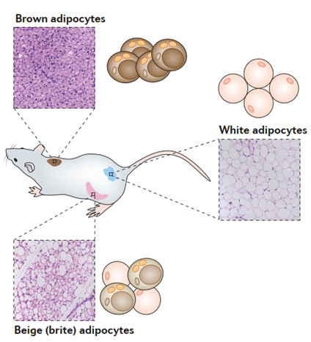
Outros processos de diferenciação celular
12

Slide 5
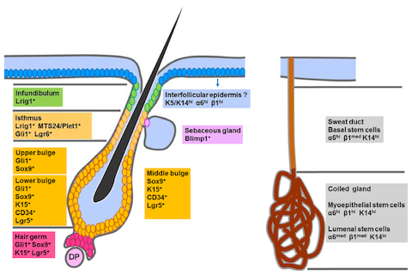
Outros processos de diferenciação celular

Slide 6
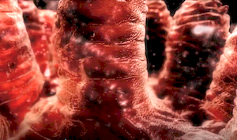
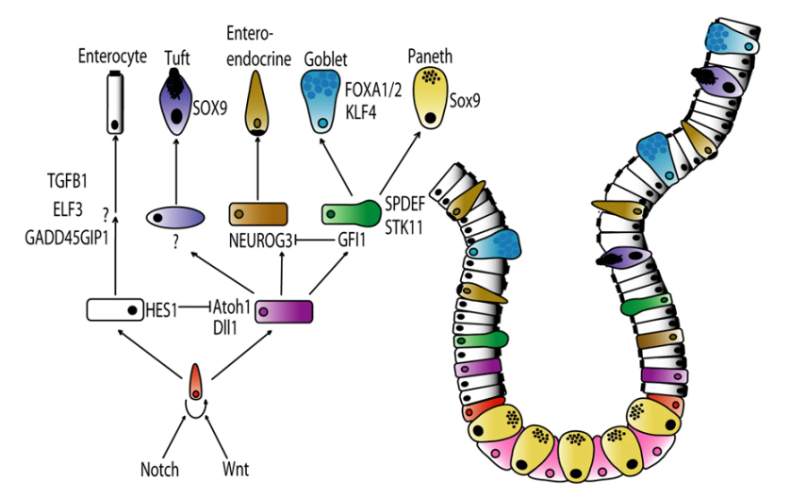
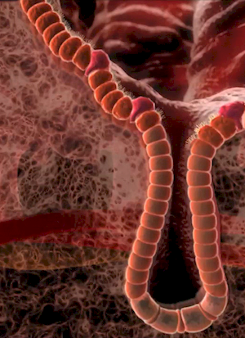
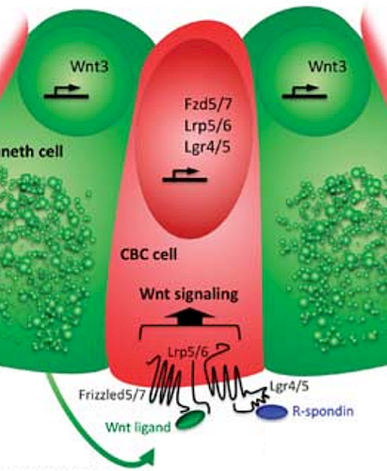
Outros processos de diferenciação celular
Lgr4/5
10

Slide 7
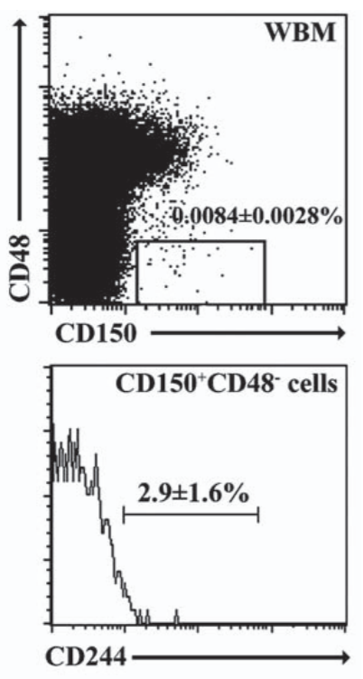
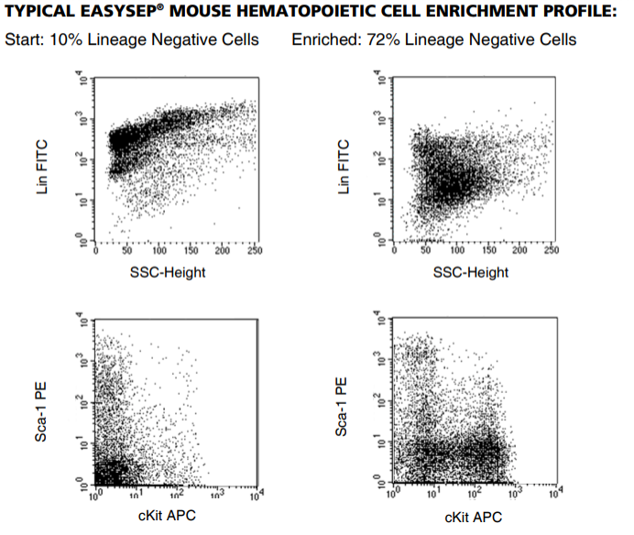
Marcadores celulares

Slide 8
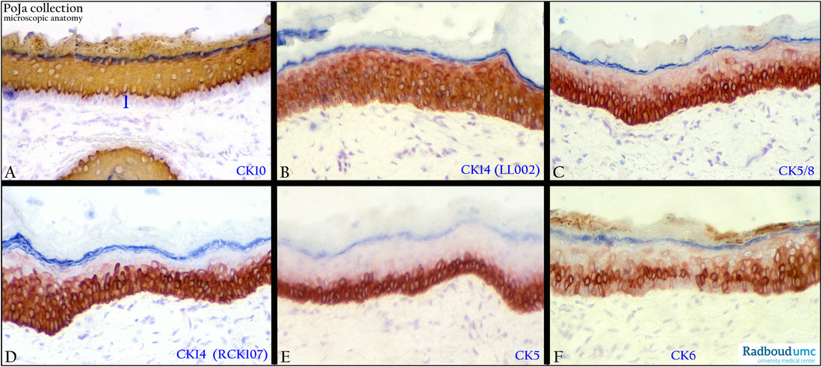
Marcadores celulares
Estrato córneo CK10
Estrato granuloso (linha azul) CK10
Estrato espinhoso CK10, CK14, CK5 (parte), CK8, CK6 (parte)
Estrato basal (1) CK14, CK5, CK8, CK14, CK6 (parte)
http://www.poja-collection-microscopic-anatomy.com/1222---poja-l33963391339533923393.html

Slide 9
Marcadores celulares
Lineage tracing in development. (A) The cell lineage tree describes the successive cell divisions that generate all of the organs and tissues within an organism. Lineage tracing aims to capture these cellular relationships. (B) Rare mutations (marked by colored dots) occur sporadically across the genome during development. These mutations can be used to trace complete lineage trees, but require whole- or partial-genome sequencing. (C) A classic labeling approach is to tag a subset of cells with a dye or fluorescent marker such as GFP (green); this approach is good for tagging all descendants of the marked cell but does not reveal relationships within the marked population. (D) Cellular barcoding, using viruses or transposons, can label a population of cells with unique identifiers (purple and green). Descendant cells can then be assigned to common progenitors. These approaches can capture clonal relationships but cannot infer relationships within each subpopulation. (E) Dynamic lineage-tracing approaches add increasing information over developmental time. These approaches can assign cells to progenitors and determine branches within the lineage tree.
doi:10.1242/dev.169730

Slide 10
Esquema geral da manutenção dos tecidos
apoptose
“renewal”
células diferenciadas
“function”
células progenitoras
“expansion”
TERT–
TA
células basais (TERT⁺)
“niche”
SC

Slide 11
Vias de diferenciação
NOTCH (via 8)
Interação direta com célula adjacente (o ligando é uma proteína de membrana)
Decisão de papeis complementares entre células adjacentes
Frequente mediar sinais Wnt (via 10)
Hedgehog (via 9)
Muito frequente produzir efeitos de posição
Ligando secretado pela Dispatched
Transporte intraflagelar (cílios primários)
SHH (Sonic) envolvido em quase todos os processos de desenvolvimento; IHH (Indian) no dos ossos e pâncreas — e noutros com SHH; DHH (Desert) no desenvolvimento e funcionamento das gónadas

Slide 12
Vias de diferenciação
Wnt (via 10)
Família de ligandos muito diversa
Via canónica passa pelo recetor Frizzled (FRZ) e impede a destruição da β-catenina (como na via 6); FRZ ligado a proteoglicanos (matriz)
Várias vias não canónicas, através de FRZ ou outros recetores
Sobretudo embrionária (onde é omnipresente), alguns efeitos de posição
Nichos de stem cells adultas (ação parácrina)
FGF (via 11)
Família de ligandos muito diversa, alguns endócrinos, outros intracelulares
Recetor RTK com relay semelhante à via 2
Frequente estar em contraposição com uma via BMP, onde costuma ser fator determinante da diferenciação; alguns efeitos de posição

Slide 13
Vias de diferenciação
BMP/GDF (via 12)
Família de ligandos muito diversa (DVR: DPP-Vg-Related)
Muito semelhante à via de anticrescimento (7: TGF-β), mas em vez dos Smad 2/3 utiliza os 1, 5 ou 8. Outras distinções:
Inibidores dos ligandos (Noggin, Chordin, Gremlin)
TGF-β frequentemente antagoniza BMPs
Muitos BMPs envolvidos no desenvolvimento do sistema musculoesquelético, mas também em diversos sistemas
Frequente estar em contraposição com a via FGF, num papel de suporte à proliferação

Slide 14
Vias de diferenciação
Ligando | Ações | Ligando | Ações
FGF1, FGF2 | Crescimento, regeneração | FGF11-14 (iFGFs) | Sistema nervoso, músculo
FGF3 | Ouvido interno, esqueleto, coração | FGF15 (endócr.) | Regeneração do fígado
FGF4 | Hipoblasto, membros | FGF16 | Coração
FGF5 | Cabelos | FGF17 | Encéfalo
FGF6 | Miogénese | FGF18 | Condrogénese, pulmão
FGF7 | Epitélios | FGF20 | Rim, neurotrófico
FGF8 | Somitogénese, membros, cóclea, encéfalo | FGF21 (endócr.) | Metabolismo lípidos
FGF9 | Gónadas, pulmão | FGF22 | Sinaptogénese
FGF10 | Morfogénese (interações epitélio mesênquima) | FGF23 (endócr.) | Ouvido médio, homeostase fosfato e Vit.D

Slide 15
BMP ⇨ | 2 | 3 | 4 | 5 | 6 | 7 | 8 | 9 | 10 | 11 | 12 | 13 | 14 | 15
Dentes | ✓ | ✓ | ✓
Osso membr. | ✓ | ✓ | ✓ | ✓ |  | ✓ | ✓
Cartilagem | ✓ | ✓ | ✓ | ✓ | ✓ | ✓ |  | ✓ |  |  | ✓ | ✓ | ✓
Sinovial |  |  |  |  |  | ✓ |  |  |  |  |  |  | ✓
Tendões |  |  |  |  |  |  |  |  |  |  | ✓ | ✓
Músculo | ✓ |  | ✓
Coração | ✓ |  | ✓ | ✓ | ✓ | ✓ |  |  | ✓
Vasos | ✓
Gl. salivares |  |  | ✓ |  |  | ✓
Pulmão |  | ✓ | ✓ | ✓ |  | ✓
Fígado | ✓ |  | ✓ |  | ✓ | ✓ | ✓
Pâncreas |  |  | ✓ | ✓ | ✓ | ✓ |  |  |  | ✓
Intestino |  |  | ✓
Rim |  | ✓ | ✓ | ✓ |  | ✓ |  |  |  | ✓
Ureteres |  |  |  | ✓ | ✓ |  |  |  |  | ✓
Útero |  |  | ✓
Ovários |  |  | ✓ |  | ✓ | ✓ | ✓ |  |  |  |  |  |  | ✓
Espermatogén. | ✓ |  | ✓ |  |  | ✓ | ✓
Olho |  |  |  |  |  | ✓ |  |  |  |  |  |  | ✓
Folículo piloso | ✓ |  | ✓
Epiderme |  |  |  |  | ✓ | ✓
SNC |  |  |  |  |  |  |  | ✓ |  | ✓ | ✓
matriz rígida
musculoesquelético
muscular
endoderme
urogenital
neuroectoderme

Slide 16
Vias de diferenciação
 | NOTCH (8) | Hegdehog (9) | Wnt (10) | FGF (11) | BMP (12)
Ligando | Delta-like, Jagged | SHH, IHH, DHH | Wnts | FGFs | BMPs/GDFs
Recetor | Notch | Patched (Ptc) | i. Frizzled (FRZ) ii. Derailed/Ryk iii. ROR2 | FGFR (RTK) exceto iFGFs | BMPR (R-S/T-K)
Relay/ramific. |  | Smo – IFT | i. Dsh/Dvl (Wnt5A: +Gαβγ) | i. FRS2 – Grb2 ii. PLC iii. STAT | Sara
Amplificação |  |  | i. β-catenina (Wnt5A: PLC) PKA ii. Src | i. SOS – Raf1 – MAPK; SPRY inibe Raf1; PI3K – Akt ii. PKC | R-Smad 1/5/8
Resposta | NICD-MAM-CSL | Gli | i. ativa TCF/LEF (Wnt5A: Ca²⁺) i/ii/iii. citosquel. iii. reprime TCF | i. Akt inibe FKHRs iii. p21 | SMAD

Slide 17
Vias de diferenciação (cont.)
 | NOTCH (8) | Hegdehog (9) | Wnt (10) | FGF (11) | BMP (12)
Inibidores | Repressão do CSL e compactação da cromatina | Degradação do SMO e dos Gli | sFRZ, Wif (ligando) | Sef inibe FGFR e ERK; Grb2 inibe FGFR; Feedback  via ERK e SPRYs; CBL FRS2, Grb2, PI3K; SHP2 inibe Grb2; DUSP6 inibe MAPK | Noggin, Gremlin, Chordin, Folistatina (lig.)
 | Ciclina C-CDK8 (NICD) | PKA reverte ativação dos Gli | Dickkopf (LRP) |  | Pseudorrecetor
 |  |  | Axina promove destruição de β-catenina
 |  |  |  |  | Smurfs, Smad7, Smad6
 |  |  | Wnt5A antagoniza proteção da β-catenina
Etc. |  | HHs: PTM palmitato e colesterol | Correcetor LRP ativado por R-Spondin | Correcetor Klotho (FGF endócrinos) ou heparano sulfato | Correcetor ativado pela matriz extracelular

Slide 18
Esquema geral da manutenção dos tecidos
apoptose
células diferenciadas
células progenitoras
células basais (TERT⁺)

Slide 19
De pluripotente a unipotente
UNIPOTENTE
diferenciação (funcionalidade)
OLIGOPOTENTE
MULTIPOTENTE
PLURIPOTENTE
potencial
eucromatina
R E S E T

Slide 20
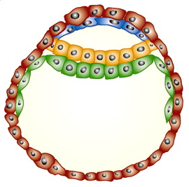
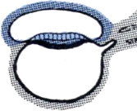
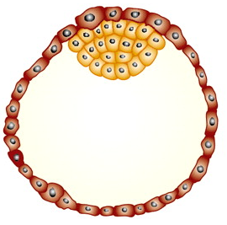
germen
ovo
blastómeros
embrioblasto
epiblasto
ectoderme
R E S E T
mesoderme
trofoblasto
endoderme
hipoblasto
TOTIPOTENTE
PLURIPOTENTE
MULTIPOTENTE
OLIGOPOTENTE

Slide 21
MSC
endócrino
endócrino
endócrino
mesoderme cefálica (arcos)
MSC
MSC
oogónias espermatogónias
vascular sangue gónadas urogenital
esqueleto conjuntivos adiposos musculares
unipotentes
NSC
glândulas
HSC
telencéfalo – ME
oligopotentes
sensoriais
KSC
SkSC
placódios
epiderme mucosas
raquidianos
melanócitos
SNA
serosas
EntSC
HepSC
cristas neurais
tubo neural
ectoderme
AGM
celoma
sómitos
faringe – reto
glândulas
pulmões
multipotentes
ectoderme
mesoderme
endoderme
(gastrulação)
(amnios)
gérmen
pluripotentes (“primed”)
(epiblasto)

Slide 22
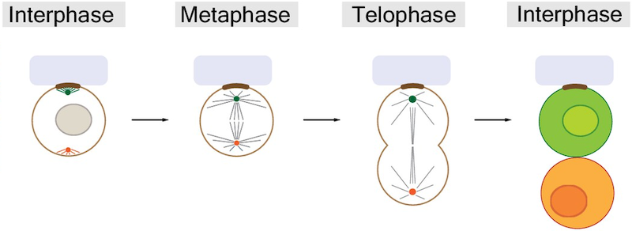
Definições de stem cell
Pontos em comum
TERT⁺
Divisão assimétrica gera células progenitoras TERT–
Regeneram os respetivos tecidos mesmo que adicionadas artificialmente
(enorme valor clínico!)
SC
SC
SC
PAR-aPKC
‘committed’

Slide 23
Definições de stem cell
Stem cell | ‘committed’
Estado estacionário | Emergentes
Homeostase | Expansão
Autopoiese | Transient-amplifying
Divisão assimétrica | Divisão simétrica
Difíceis de isolar | Muito mais comuns e ativas
Exemplo: LT-HSC | Exemplo: ST-HSC

Slide 24
Tipos de stem cell pluripotentes
Embrionárias (ESC/ES) – humanos: 1981; murganhos: 1998
Embrioblasto
Pluripotentes ‘naïve’, mantidas indefinidamente em cultura sobre fibroblastos embrionários feeder (MEF) na presença de LIF, SCF e FGF2
Epiblásticas (EpiSC) – murganhos: 2007
Pluripotentes ‘primed’, mantidas indefinidamente em cultura sobre MEF na presença de FGF2, ou sem MEF e com fibronectina, FGF2 e Activina A
Embrionárias germinais (EG/PGC) – humanos: 1991; murganhos: 1998
Crista gonadal no embrião triblástico
Pluripotentes ‘primed’, mantidas indefinidamente em cultura só com suplementação de BMP4

Slide 25
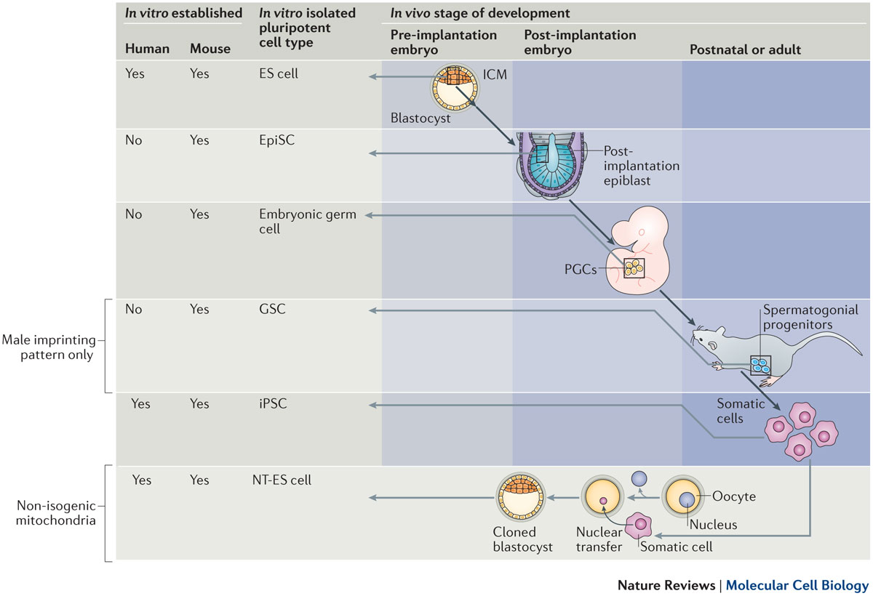

Slide 26
Outros tipos de stem cell
Multipotentes adultas
MAPCs: da medula óssea, após muitas passagens em cultura de baixa densidade
Cordão umbilical
Reprogramação nuclear de células somáticas
Transferência nuclear (aquisição de totipotência e isolamento de ESC pluripotentes; Xenopus: 1958)
Pluripotentes induzidas (iPSC/iPS, 2006)
Adultas (ASC)
As que residem nos tecidos como reserva de regeneração. Exemplos:
LT-HSCs (multipotentes, 1988)
Derivadas do testículo (MSC multipotentes, 1994)
Das criptas do intestino – obtidas com meio condicionado por uma linha celular de carcinoma do cólon (EntSC oligopotentes)
Da zona subventricular do cérebro e no hipocampo (giro dentado; NSC oligopotentes)
Very Small Embryonic-Like Stem Cells (VSEL, 2006; pluripotentes?)

Slide 27
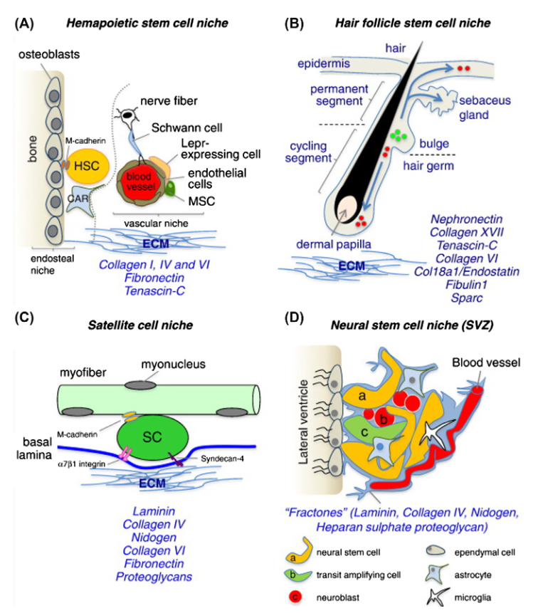
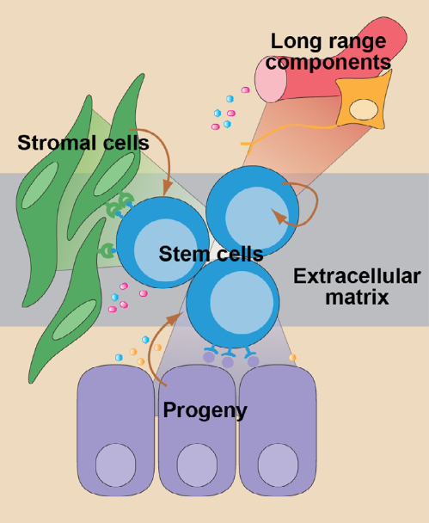

Slide 28
